Slide 1
মাল্টিমিডিয়া
ক্লাসে
সবাইকে
স্বাগতম

Slide 2
শিক্ষক পরিচিতি
আব্দুল্লাহ আত তারিক
সহকারি শিক্ষক (বাংলা)
শুভেচ্ছা প্রিপারেটরি স্কুল
মাগুরা সদর, মাগুরা
মোবাইল : ০১৭১১২৬৫২৩১
E-mail : tariqmagura@gmail.com

Slide 3
মনোযোগ দিয়ে ভিডিওটি দেখ
ভিডিওটি হাইপারলিংক করা। ইন্টারনেট সংযোগ আবশ্যক।

Slide 4
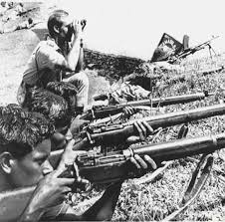
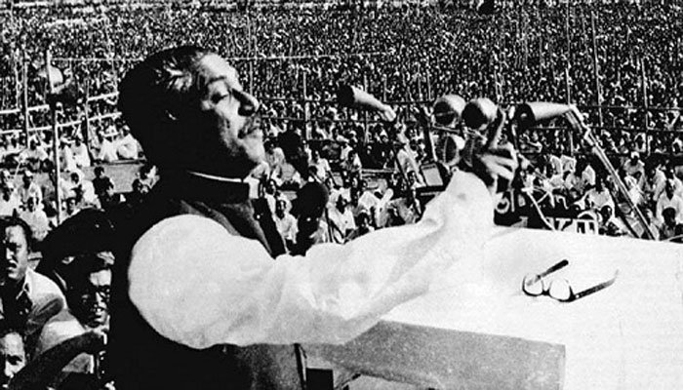
মনোযোগ দিয়ে ছবিগুলো দেখ
স্বাধীন বাংলাদেশ
মহান মুক্তিযুদ্ধ
স্বাধীনতার আহ্বান
ছবিতে কী দেখতে পাচ্ছ ?

Slide 5
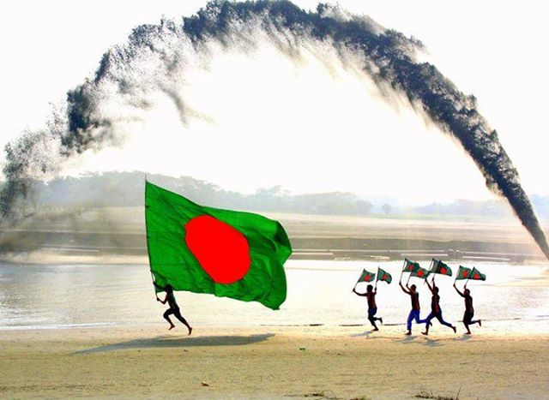
পাঠ ঘোষণা
তোমাকে পাওয়ার জন্য, হে স্বাধীনতা

Slide 6
শিখনফল
১ . কবি শামসুর রাহমান সম্পর্কে বলতে পারবে ।
২ . কঠিন শব্দ ও টীকা সম্পর্কে বলতে পারবে।
৩ . স্বাধীনতা বিকাশের বিভিন্ন দিক সম্পর্কে বলতে পারবে।
৪ . বাঙালির সামাজিক ও রাজনৈতিক জীবনে মুক্তিযুদ্ধ ও মুক্তিযোদ্ধাদের
গুরুত্ব ও প্রভাব সম্পর্কে অন্যকে জানানোর যোগ্যতা অর্জন করবে ।

Slide 7
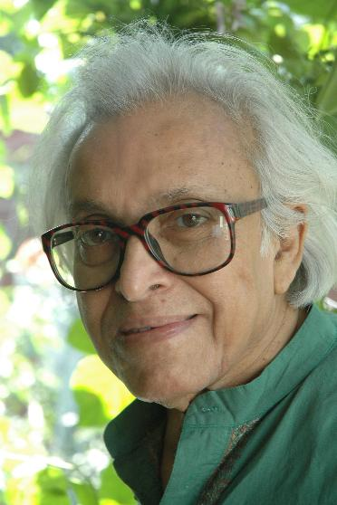
কবি পরিচিতি
১৭ ই আগস্ট ২০০৬ সালে মৃত্যুবরণ করেন
১৯২৯ সালের ২৪ অক্টোবর ঢাকায় জন্মগ্রহণ করেন
কাব্য সাধনায় নিযুক্ত ছিলেন ।
মধ্যবিত্ত নাগরিক জীবনের প্রতিচ্ছবি অংকিত হয়েছে ।
অতি আধুনিক কাব্যধারার বৈশিষ্ট্য
পৈতৃক নিবাস – নরসিংদী জেলার রায়পুরা
থানার পাড়াতলী গ্রামে
পিতা – মোখলেসুর রহমান চৌধুরী
মাতা – আমেনা খাতুন
উপমা ও চিত্রকল্প – প্রকৃতিনির্ভর
উপাদান – শহরকেন্দ্রিক
পুরস্কার ও পদক – একুশে পদক
বাংলা একাডেমি পুরস্কার
পেশা
শিক্ষাজীবন
ম্যাট্রিক – ঢাকা পোগোজ স্কুল – ১৯৪৫
ইন্টারমিডিয়েট – ঢাকা কলেজ – ১৯৪৭
স্নাতক – ঢাকা বিশ্ববিদ্যালয়
সাংবাদিকতা

Slide 8
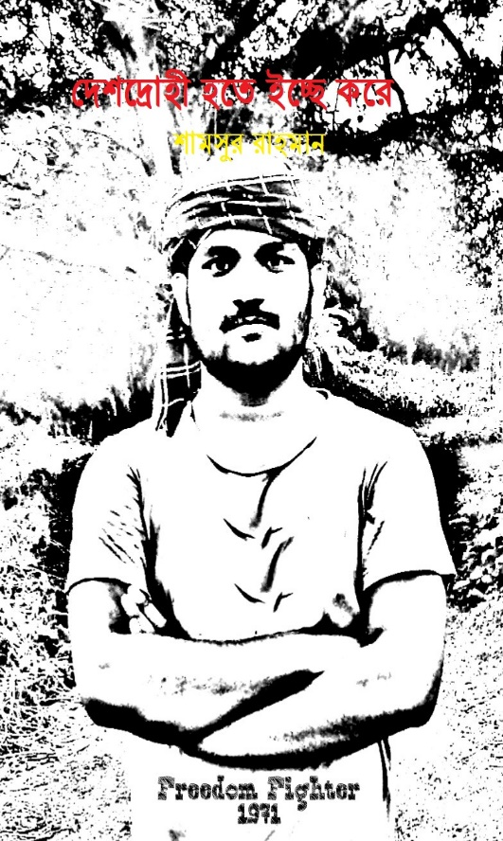
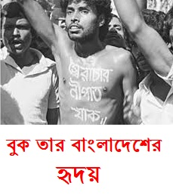
সাহিত্যকর্ম - কাব্যগ্রন্থ

Slide 9
একক কাজ
১ . শামসুর রাহমানের পৈত্রিক নিবাস কোথায় ?
উত্তর – নরসিংদী জেলার রায়পুরা গ্রামের পাড়াতলী গ্রামে ।
২ . শামসুর রাহমানের পেশা কী ছিল ?
উত্তর – সাংবাদিকতা ।
৩ . উপমা ও চিত্রকল্প নির্মাণে কবি কী নির্ভর ছিলেন ?
উত্তর – প্রকৃতি নির্ভর ।
৪ . শামসুর রাহমান কত সালের কত তারিখে মৃত্যুবরণ করেন ?
উত্তর – ২০০৬ সালের ১৭ আগস্ট ।

Slide 10
আদর্শ পাঠ

Slide 11
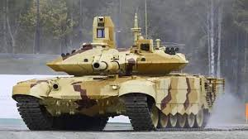
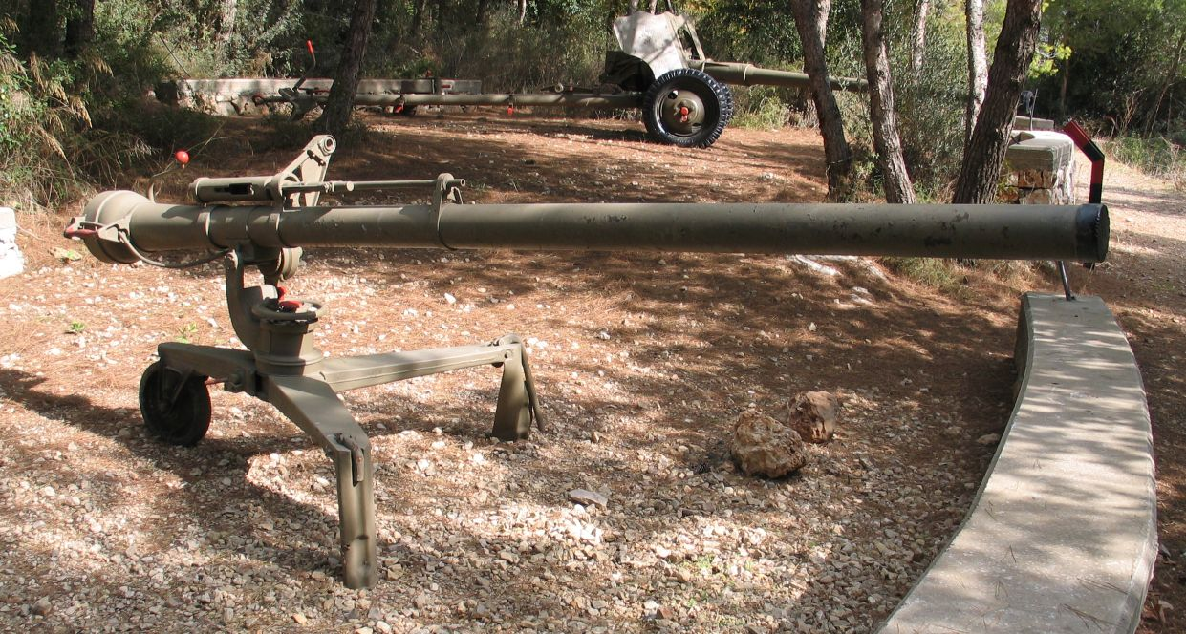
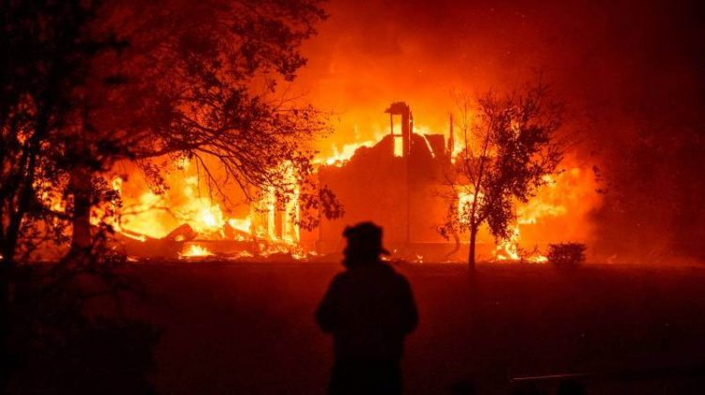
শব্দার্থ
গুলি ছোঁড়ার সময়ে পিছনদিকে বিশেষ ধাক্কা মারে না এমন রাইফেল
অগ্নিকুণ্ড, আগুনের প্রলয়
ট্যাঙ্ক
শক্তিশালী একটি যুদ্ধযান
রিকয়েললেস রাইফেল
খাণ্ডবদাহন

Slide 12
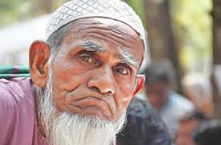
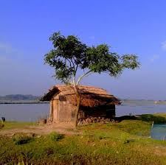
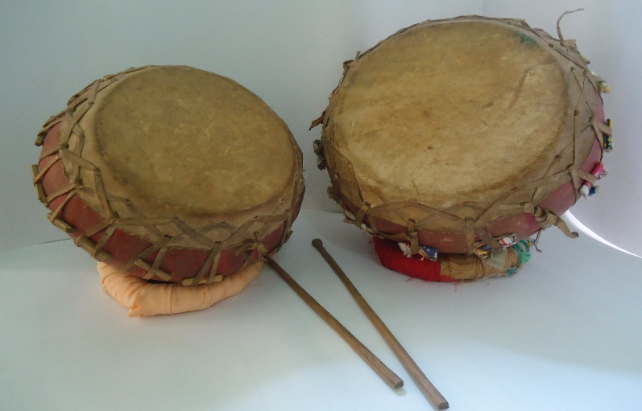
শব্দার্থ
বসতের জন্য বাড়ী
থুত্থুরে বুড়ো
অতিশয় বৃদ্ধ
দামামা
জয়ডাক
বাস্তুভিটা

Slide 13
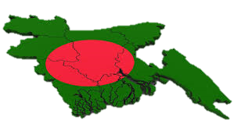
মূলভাব
হে স্বাধীনতা তোমাকে পাওয়ার জন্যে” শীর্ষক কবিতাটি শামসুর রাহমানের ‘শ্রেষ্ঠ কবিতা’ নামক কাব্যগ্রন্থ থেকে নেওয়া হয়েছে। কবিতাটি কবির ‘বন্দিশিবির থেকে’ নামক কাব্যগ্রন্থেরও অন্তর্ভুক্ত। বাংলাদেশের স্বাধীনতার পেক্ষাপটে লেখা অত্যন্ত গুরুত্বপূর্ণ একটি কবিতা। কবি শামসুর রহমান এই কবিতাটি তে স্বাধীনতা যে একটি মৌলিক অধিকার এবং পরাধীন বাংলাদেশবাসী তাদের এই মৌলিক অধিকারের জন্য যে কিভাবে প্রতীক্ষারত তাহার বর্ণনা তুলে ধরেছেন। স্বাধীনতার আকাঙ্ক্ষা ও আশা এবং জাতির আত্ম বলিদান এর কথা ছন্দের মধ্যে ফুটে উঠেছে অত্যন্ত স্পষ্ট ভাবে।

Slide 14
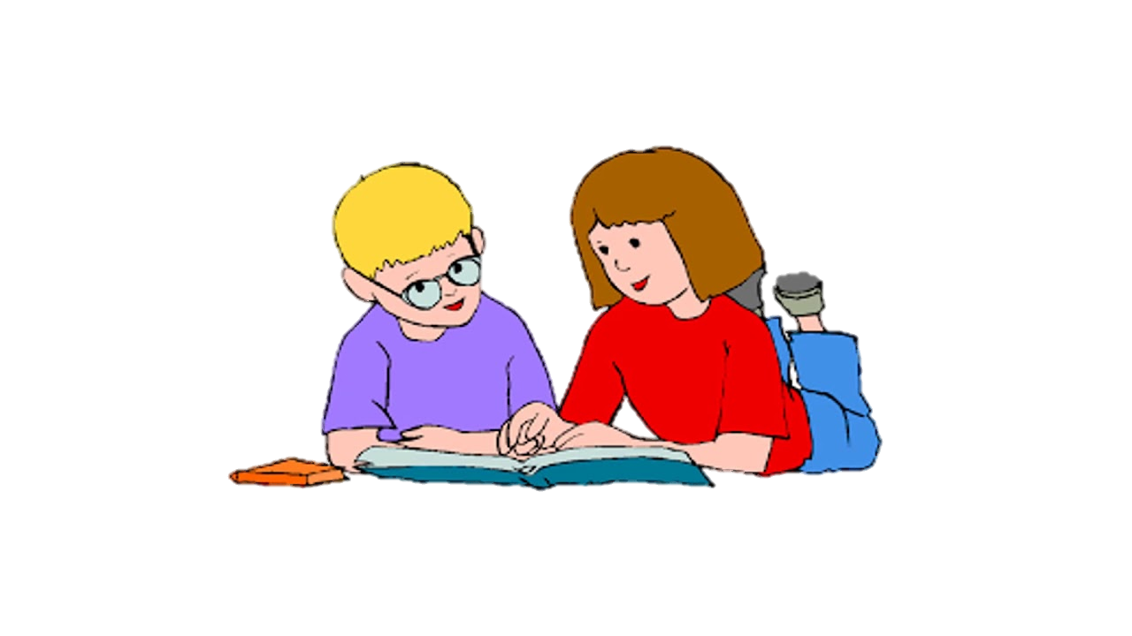
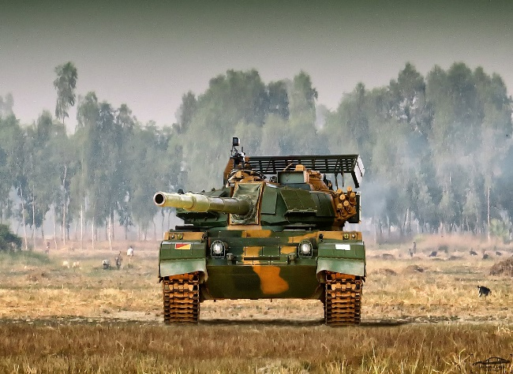
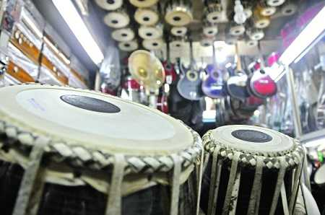
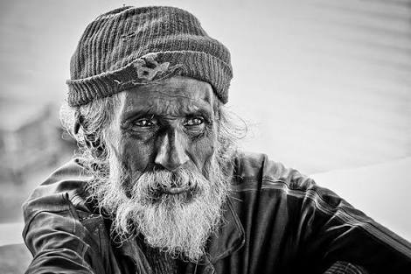
জোড়ায় কাজ
দুইটি করে বাক্য রচনা কর ।
ট্যাঙ্ক
দামামা
থুত্থুরে বুড়ো

Slide 15
সিঁথির সিঁদুর মুছে গেল হরিদাসীর
স্বাধীনতা সংগ্রামের অনুপ্রেরণার বীজমন্ত্র বপন করেছিল বাংলার মা, বাংলার নারী । স্বামীকে যুদ্ধে পাঠিয়ে বিধবা হয়েছে অসংখ্য সাকিনা বিবি, হরিদাসী । তাই কবি রূপক অর্থে সিঁথির সিঁদুর মুছে যাওয়ার কথা বলেছেন । যা দিয়ে নারীর আত্মত্যাগ বুঝিয়েছেন ।

Slide 16
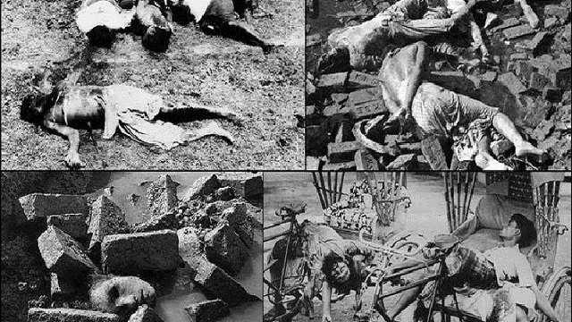
ছাত্রাবাস ও বস্তি উজাড় হলো ।
২৫শে মার্চ মধ্যরাতে পাকিস্তান সেনাবাহিনী ‘অপারেশন সার্চ লাইট'-এর নামে একযোগে ভারী অস্ত্রসস্ত্র নিয়ে হামলা চালায় ঢাকায় তখনকার পুলিশ (ইপিআর) সদর দপ্তর, রাজারবাগ পুলিশ লাইন, ঢাকা বিশ্ববিদ্যালয়ের ছাত্রবাসে৷ তারা গোলা নিক্ষেপ করে মেডিক্যাল কলেজ ছাত্রাবাসে, হামলা চালায় ঢাকা বিশ্ববিদ্যালয়ের বস্তি এলাকায়৷ ইতিহাসের এই নির্মম নিধনযজ্ঞ আর তা রাতেই ছড়িয়ে পরে পুরো শহরে৷ ঘুমন্ত মানুষের ওপর ঝাঁপিয়ে পড়ে হায়নারা ৷

Slide 17
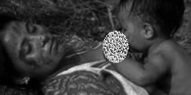
অবুঝ শিশু হামাগুড়ি দিল পিতা-মাতার লাশের উপর।
শুরুর প্রথম তিন দিনে ঢাকা, চট্টগ্রাম, যশোর, ময়মনসিংহ, কুষ্টিয়া ও অন্যান্য শহরে ৫০ হাজারেরও বেশি নরনারী ও শিশু প্রাণ হারায়। ঢাকার প্রায় ১০ লাখ ভয়ার্ত মানুষ গ্রামে গিয়ে আশ্রয় নেয়। তারা শত শত গ্রামে আগুন ধরিয়ে দেয়, হত্যা করে নিরপরাধ গ্রামবাসীকে, ধর্ষণ করে যুবতী-কিশোরীদের, লুণ্ঠন করে মূল্যবান সম্পদ। এমন প্রেক্ষাপটে আলোচ্য পংক্তিটি কবি উল্লেখ করেছেন ।

Slide 18
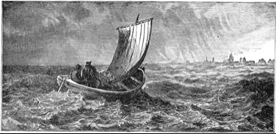
গাজী গাজী বলে যে নৌকা চালায় উদ্দাম ঝড়ে ।
১৯৭১ । মুক্তিযুদ্ধে অংশগ্রহণ করেছে আপামর সাধারণ জনতা । জোয়ান কৃষক, জেলে, রিকশাওয়ালা সহ মতলব মিয়া। যে কিনা মেঘনা নদীতে দক্ষ মাঝি হিসাবে সাহসের সাথে নৌকা চালায়। মুক্তিযুদ্ধে অসহ এক লড়াইয়ে যেন সেই শক্তির বলে বাঙালি মাত করেছিল পাক হানাদারদের ।

Slide 19
তোমাকে আসতেই হবে, হে স্বাধীনতা ।
মানুষের স্বাধীনতা সংগ্রামে যোগদান কবির মনে আশার আলো জাগিয়েছে তাই কবির দৃঢ় বিশ্বাস যে তাদের এই আত্ম বলিদান এবং আত্মত্যাগ কখনোই বৃথা যাবে না। স্বাধীনতা আসবেই অবশ্যই আসবে। একদিন বাঙালি তার স্বাধীনতা ছিনিয়ে নিবেই। তাই কবি দৃপ্ত কণ্ঠে কবির উচ্চারণ – তোমাকে আসতেই হবে, হে স্বাধীনতা ।

Slide 20
দলীয় কাজ
তোমাকে আসতেই হবে, হে স্বাধীনতা । - ব্যাখ্যা করো ।

Slide 21
মূল্যায়ন
১ । কার সিঁথির সিঁদুর মুছে গিয়েছিল ?
উত্তর – হরিদাসীর
২ । কোথায় জলপাই রঙের ট্যাঙ্ক এলো ?
উত্তর – শহরের বুকে
৩ । বাতাসে কার চুল নড়ছে?
উত্তর – থুত্থুরে বুড়োর
৪ । মেঘনা নদীর দক্ষ মাঝি কে ?
উত্তর – মতলব মিয়া
৫ । কার ফুসফুস এখন পোকার দখলে ?
উত্তর – রুস্তম শেখের

Slide 22
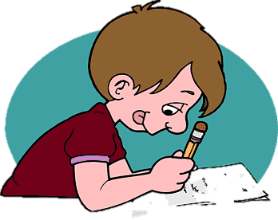
বাড়ির কাজ
বাঙালির সামাজিক ও রাজনৈতিক জীবনে মুক্তিযুদ্ধ ও মুক্তিযোদ্ধাদের গুরুত্ব ও প্রভাব সম্পর্কে তোমার অভিমত ব্যক্ত করো ।

Slide 23
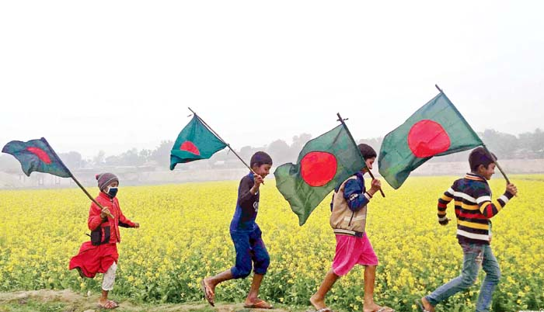
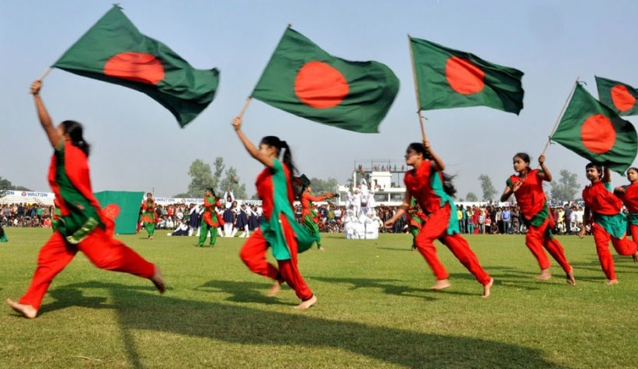
সবাইকে ধন্যবাদ
ভালো থাকুক বাংলা
বাঙালি
বাংলাদেশ

